Slide 1
Nhiệt liệt chào mừng quý thầy cô về thăm lớp

Slide 2
Tiết 1

Slide 3
Thứ ngày tháng năm 2020
Tiếng Việt
ÔN TẬP
1
Tìm từ ngữ có tiếng chứa vần ooc, yêt, yêng, oen, oao

Slide 4
Nhóm 1
Nhóm 2

Slide 5
Thứ ngày tháng năm 2020
Tiếng Việt
ÔN TẬP
Nhớ lại các bài đọc thuộc chủ điểm Thiên nhiên kì thú ( Loài chim của biển cả, Bảy sắc cầu vồng, chúa tể rừng xanh, cuộc thi tài năng rừng xanh, cây liễu dẻo dai ), cho biết:
2
a. Bài đọc nào nói về con vật?
b. Bài đọc nào nói về cây cối?
c. Bài đọc nào nói không nói về con vật và cây cối ?
d. Em thích bài đọc nào nhất? Vì sao?

Slide 6
a. Bài đọc nào nói về con vật:
Loài chim của biển cả
Chúa tể rừng xanh
Cuộc thi tài năng rừng xanh
b. Bài đọc nào nói về cây cối?
Cây liễu dẻo dai
c. Bài đọc nào nói không nói về con vật và cây cối ?
Bảy sắc cầu vồng
d. Em thích bài đọc nào nhất? Vì sao?

Slide 7
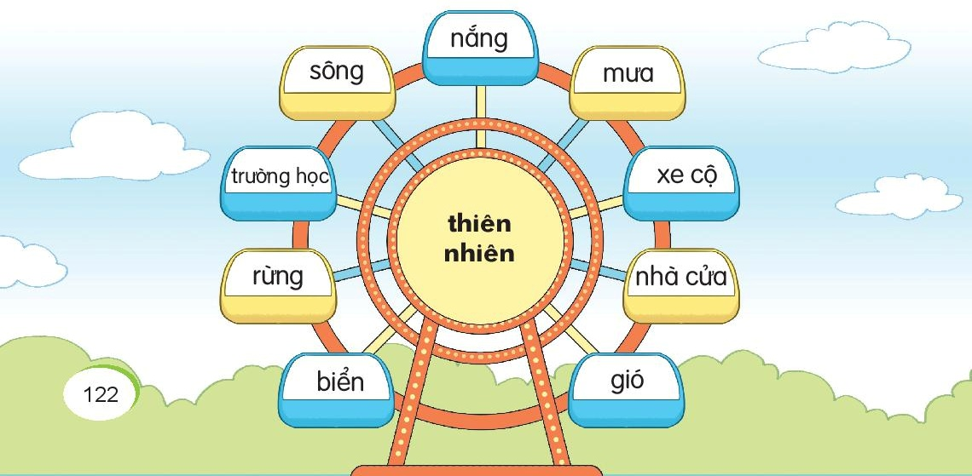
Thứ ngày tháng năm 2020
Tiếng Việt
ÔN TẬP
3
Chọn từ ngữ chỉ thiên nhiên

Slide 8
Thứ ngày tháng năm 2020
Tiếng Việt
ÔN TẬP
3
Chọn từ ngữ chỉ thiên nhiên

Slide 9
Tiết 2

Slide 11
Thứ ngày tháng năm 2020
Tiếng Việt
ÔN TẬP
5
Đọc mở rộng
a. Tìm đọc một cuốn sách hoặc bài viết về thiên nhiên.
b. Nói với bạn về một số điều em đã đọc được.

Slide 12
Chân thành cảm ơn quý thầy cô.
Kính chúc quý thầy cô mạnh khỏe.

